Slide 1
Lautréamont, Les chants de Maldoror
NB: materiale didattico per il corso magistrale di Letteratura Francese a.a. 2019/20, prof. Fabio Vasarri

Slide 2
Chant I : histoire du texte
Il existe trois versions différentes du Chant I :
Anonyme, 1868
Anonyme, 1869 (recueil collectif Parfums de l’âme)
Les chants de Maldoror, par le comte de Lautréamont, Lacroix, 1869 [première édition intégrale]

Slide 3
Choix de variantes
Strophe | Chant I (1868) | Chant I (1869) | Les chants de M. (1869)
I, 9 | Dazet | D … | poulpe
I, 10 |  |  | rhinolophe
I, 12 |  |  | pou
I, 13 |  |  | ours marin, crapaud
I, 14 |  |  | acarus

Slide 4
Georges Dazet
Georges Dazet, camarade de Ducasse à Tarbes, plus jeune que lui. C’est un des dédicataires de Poésies I.
Dans la version de 1868, il est nommé explicitement; dans Parfums de l’âme, son nom est réduit à son initiale; dans l’édition intégrale, il est transformé en plusieurs animaux répugnants. Cela prouve l’origine biographique de la faune et du bestiaire des Chants : les animaux pourraient renvoyer à des personnes réelles du milieu scolaire de Ducasse. Ce bestiaire est très riche et il a été étudié notamment par Bachelard (voir bibliographie du module). Il est souvent horrible et menaçant, et renvoie aux thèmes de l’agression et de la violence. Pour le bestiaire, voir aussi en particulier le chant V (nombreux exemples).

Slide 5
Chant I: autres remarques
Dans le Chant I, on trouve donc déjà bien des thèmes “maudits” de L :
l’enfance et le sadisme (str. 6);
la prostitution (7);
la famille (11; cf. Chant VI): il y aurait ici l’influence de Goethe (Le roi des aulnes) ;
la mort (12, le fossoyeur; cf. Shakespeare, Hamlet, scène des fossoyeurs);
enfin, la dernière strophe (14) contient des informations biographiques (origine sud-américaine de Ducasse).

Slide 6
I, 9 : l’ Océan
Rédaction: 1867? (Ducasse traverse l’Atlantique pour se rendre en Uruguay).
Structure proche du poème en prose épique et/ou lyrique. Anaphore de “vieil océan” en début de paragraphe, et de “Je te salue etc.” à la fin. “Je te salue etc.” devient une sorte de refrain poétique. L’océan, contrairement à l’homme, représente quelque chose de puissant, de stable, en fait une divinité. L’explicit (dénouement) est plus ambigu et montre des aspects terribles et sataniques.
Intertexte: Baudelaire, L’homme et la mer (Les fleurs du mal), qui insiste cependant sur l’analogie de l’homme et de la mer.

Slide 7
I, 9 : l’ Océan
Ce texte est défini comme une “strophe sérieuse et froide” dans l’incipit: en effet, elle semble plus littérale et moins ironique que d’autres strophes; “froide” = classique, montrant une attitude détachée vis-à-vis des sentiments, bref “anti-romantique”.
C’est une sorte d’hymne, marqué par l’invocation d’une entité supérieure et, sur le plan morphologique, par le vocatif ; l’hymne suppose donc la célébration (d’abord religieuse) d’un idéal positif. Cette structure se retrouve dans d’autres strophes que l’on peut considérer comme des hymnes.

Slide 8
II, 10 : Les mathématiques
D. se souvient vraisemblablement de ses années de lycée. Les maths deviennent une divinité, et même une trinité (arithmétique, algèbre, géométrie). Lexique religieux (catholique) appliqué aux sciences exactes. Opposition science/poésie, ou raison/littérature (romantique).
L’ironie n’est pas absente, mais l’idéal d’une poésie objective, scientifique, qui dépasse le romantisme est plausible. D. vit à l’époque du positivisme, courant philosophique fondé sur les données concrètes et sur l’expérience (“positif” au sens de “concret”, “réel”). Quoi qu’il en soit, la culture française classique est profondément rationaliste et cartésienne (Descartes est d’ailleurs mentionné dans la stophe). Évidemment, on songe aussi aux aspirations scientifiques des romanciers réalistes et naturalistes, de Balzac à Zola, et même de poètes tels que Baudelaire et Rimbaud.

Slide 9
II, 7 : l’hermaphrodite
être bisexué; voir les mythes de l’androgyne (Platon, Le Banquet = Il simposio) et d’Hermaphrodite (Ovide, Métamorphoses, IV, vv. 285-388). Il représente deux contenus opposés: a) l’unité supérieure des contraires, la fusion amoureuse de l’homme et de la femme dans le couple; b) la division, l’ambiguïté, l’exclusion. C’est un grand thème romantique, dans les deux acceptions.
Cette strophe est un poème en prose chaste et lyrique. L’h. apparaît comme une victime de la société; il peut aussi évoquer un martyr chrétien persécuté, ou le poète marginalisé dans la société bourgeoise utilitariste.
“Là, dans un bosquet…” L’incipit est répété à l’intérieur de la strophe, comme une sorte de refrain. Le décor du bosquet renvoie à la poésie pastorale classique.
Bicêtre, asile d’aliénés près de Paris. Jeu possible: bis-être (la nature double de l’h.); cf. aussi la notion alchimique de Rebis, qui signifie l’union des contraires (“res bina” en latin= chose double).

Slide 10
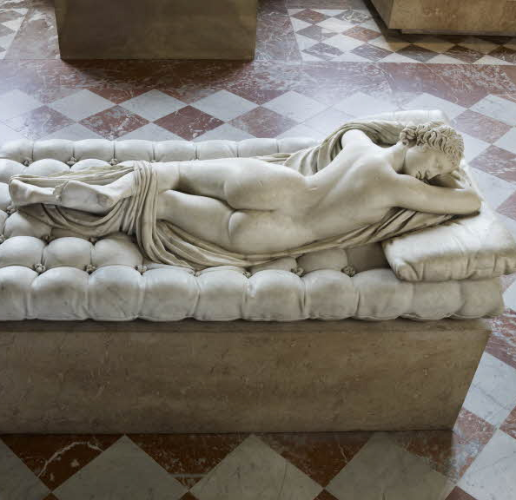
L’Hermaphrodite du musée du Louvre
Le sommeil de l’h. renvoie aux arts figuratifs, en particulier aux statues antiques où Hermaphrodite est représenté endormi. Voir aussi le Sommeil d’Endymion de Girodet, peintre néoclassique.
Mais le sommeil est négatif chez L.; voir V, 3 (“je ne dormirai point”), où l’énonciateur s’insurge contre le sommeil et contre le rêve exalté par les romantiques, et recommande le contrôle rationnel de soi-même.

Slide 11
Lautréamont vs
Rimbaud
Lautréamont, Chants, II, 7 | Rimbaud, Antique (Illuminations)
Dors… dors toujours … n’ouvre pas tes yeux. | …. ce ventre où dort le double sexe. Promène-toi la nuit, en mouvant doucement cette cuisse, cette seconde cuisse et cette jambe de gauche.
Sommeil, passivité | Activité, mouvement, sexualité
Critique de l’h. en tant que cliché romantique? | Réactivation du cliché?
Correspondance et opposition frappantes entre les deux textes, même si on sait que les deux auteurs n’ont pas pu se lire : Ducasse meurt avant la redaction des Illuminations, et les Chants étaient ignores à l’époque.

Slide 12
II, 9 : le pou
Registre héroï-comique, qui consiste à exalter des sujets vulgaires (le pou). Anaphore de “tant que”. Formules (“je te salue”, cf. str. de l’Océan).
Le pou est défini comme “soleil levant, libérateur céleste” : style baroque (hispanique?), hyperbole. Cf. I, 12: Dazet = pou.
Le pou est le produit de l’union de l’homme et de la saleté, ici personnifiée (prosopopée).
Amplification : l’énonciateur cultive les poux pour les répandre chez les hommes.
Texte tout à fait provocant et paradoxal. Trop, pour qu’on le prenne à la lettre?

Slide 13
Le point sur les «hymnes»…
Dans tous les «hymnes» des Chants, il y a un élément variable d’ambiguïté. Chez L., on n’est jamais sûr de rien. D’ailleurs, la strophe du pou est immédiatement suivie de la célébration des mathématiques, qui est l’hymne le plus sérieux.
N’oublions pas, en tout cas, que la parodie du romantisme noir est un élément essentiel pour bien lire les passages les plus crus. Une difficulté majeure consiste dans le défi de L. au principe de non-contradiction. Chez lui, l’affirmation et la négation coexistent souvent, et s’annulent.

